Slide 1
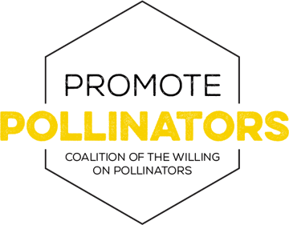
Préserver les écosystèmes et garantir la production alimentaire et l’économie

Slide 2
Rejoignez la coalition pour la conservation des pollinisateurs et de leurs habitats
Les pollinisateurs jouent un role clef dans la conservation de la diversité biologique, des écosystèmes, dans la production alimentaire et dans l’économie. Les effets des activités humaines actuelles affectent la pollinisation animale.
Promote Pollinators ou Coalition of the Willing on Pollinators, crèe un dialogue avec de nouveaux partenaires potentiels pour développer et mettre en oeuvre des stratégies nationales en faveur des pollinisateurs.

Slide 3
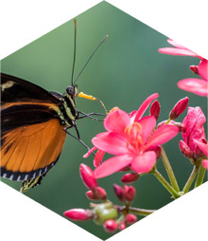
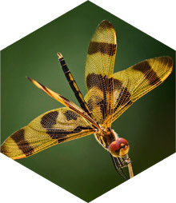
Dans le monde, près de 90% des plantes à fleurs sauvages dépendent de la pollinisation animale
Plus de 75% des plantes cultivées bénéficient de la pollinisation animale en termes de production, récolte et qualité

Slide 4
À propos de la coalition
Nous croyons que les États peuvent porter des engagements politiques qui encouragent des mesures et des actions innovantes pour la protection des pollinisateurs.
Les stratégies nationales pour les pollinisateurs sont un outil important de la conservation des pollinisateurs.
Nous nous efforçons d’atteindre les messages clefs du rapport d’IPBES sur les pollinisateurs, la pollinisation et la production alimentaire.

Slide 5
Qui est membre de la coalition?
Autriche, Belgique, Danemark, Finlande, France, Allemagne, Luxembourg, Perou, Slovénie, Slovaquie, Espagne, Pays-Bas, Royaume Uni, Uruguay
La coalition cherche de nouveaux partenaires afin de continuellement augmenter nos efforts et partager nos connaissances et nos innovations.

Slide 6
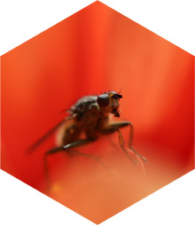
Nos engagements :
Agir pour protéger les pollinisateurs et leurs habitats en développant des strategies nationales
Partager nos experiences sur de nouvelles approches, des innovations, des bonnes pratiques
Tenter de créer des synergies
Développer des recherches sur la conservation des
pollinisateurs
Soutien mutuel et collaboration

Slide 7
Points clefs des stratégies nationales pour les pollinisateurs
Les ambitions principales sont l’amelioration des conditions actuelles des pollinisateurs et le maintien du service de pollinisation, transformer les paysages agricoles et transformer la relation de la société avec la nature.

Slide 8
Pour stopper et inverser le déclin des pollinisateurs, les États peuvent par exemple :
Promouvoir des pratiques agricoles durables
Améliorer la gestion des pollinisateurs et réduire les risques des nuisibles, pathogènes et espèces invasives
Récompenser les pratiques favorables aux pollinisateurs des agriculteurs et autres exploitants de terrains
Restaurer les habitats naturels, y compris dans les zones urbaines

Slide 9
www.promotepollinators.org
contact information
info@promotepollinators.org

